Slide 1

Vue.js
что такое хорошо
и что такое плохо

Slide 2
О себе
С вебом познакомился в 1998 (простенький JS, табличная вёрстка, фреймы)
Снова вернулся на фронт в 2015, спасибо Vue!
Сейчас разработчик в DINO Systems

Slide 3
О чём речь?
Никто не хочет писать плохо
Сроки горят, постоянные изменения
SPA – это стильно, модно, молодёжно
Что выросло – то выросло

Slide 4
Vue.js в помощь?
Много новичков
Лёгкий старт
Прощает многое
Но не всё

Slide 5
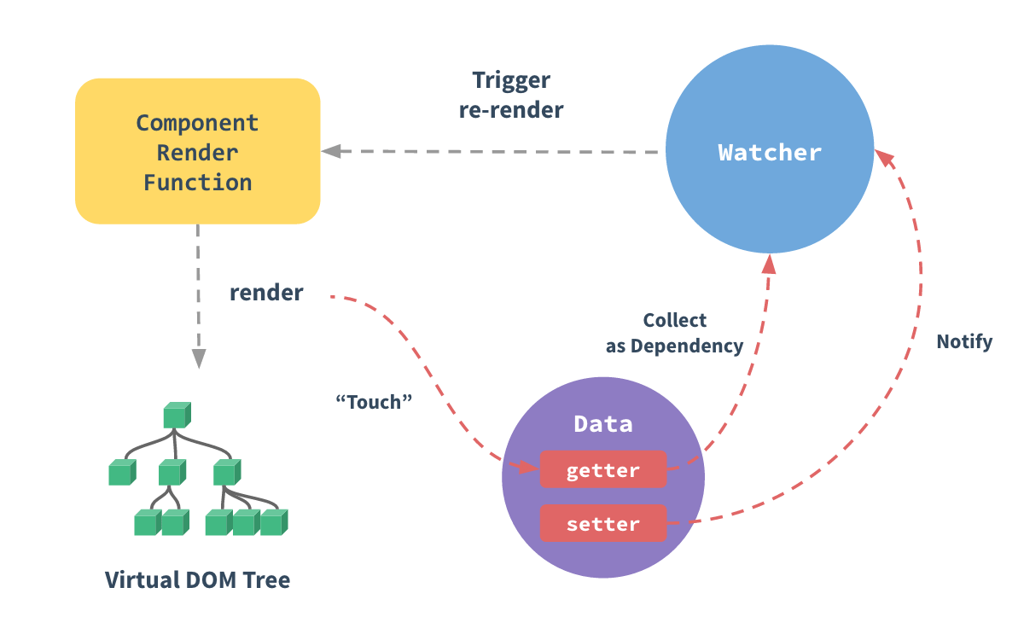
Реактивность Vue.js

Slide 6
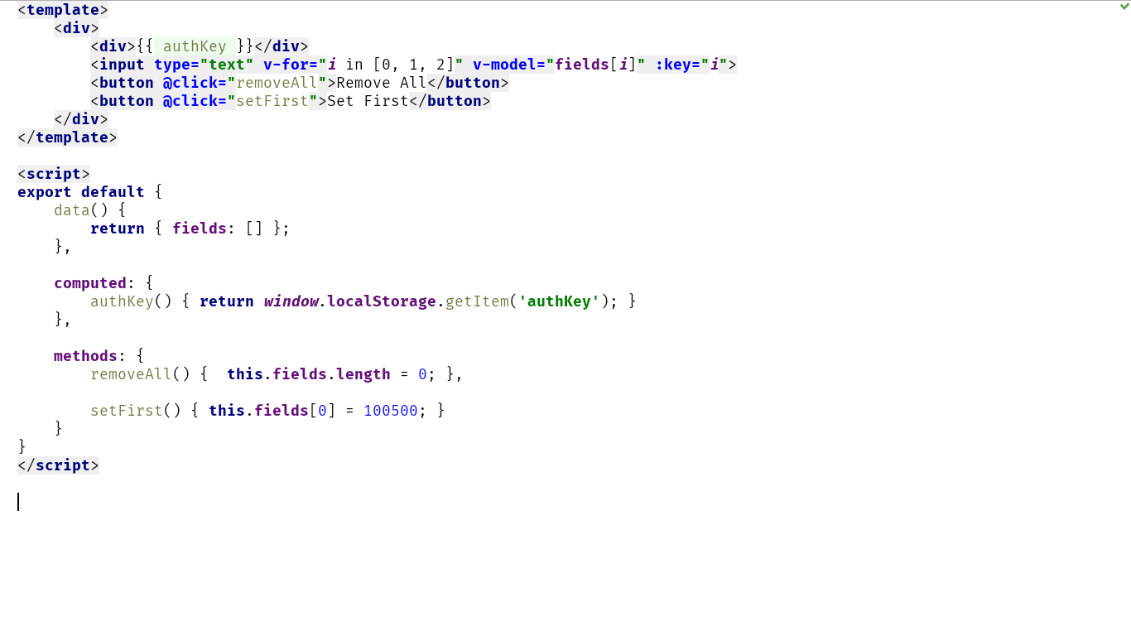

Slide 7
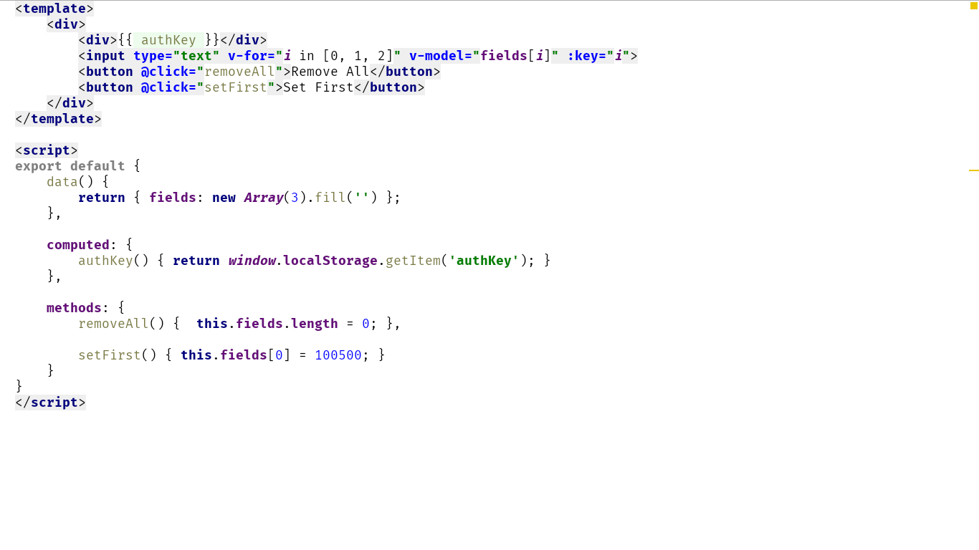

Slide 8
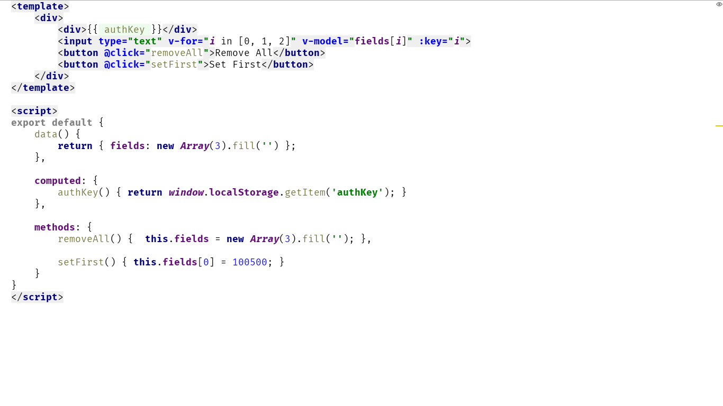

Slide 9
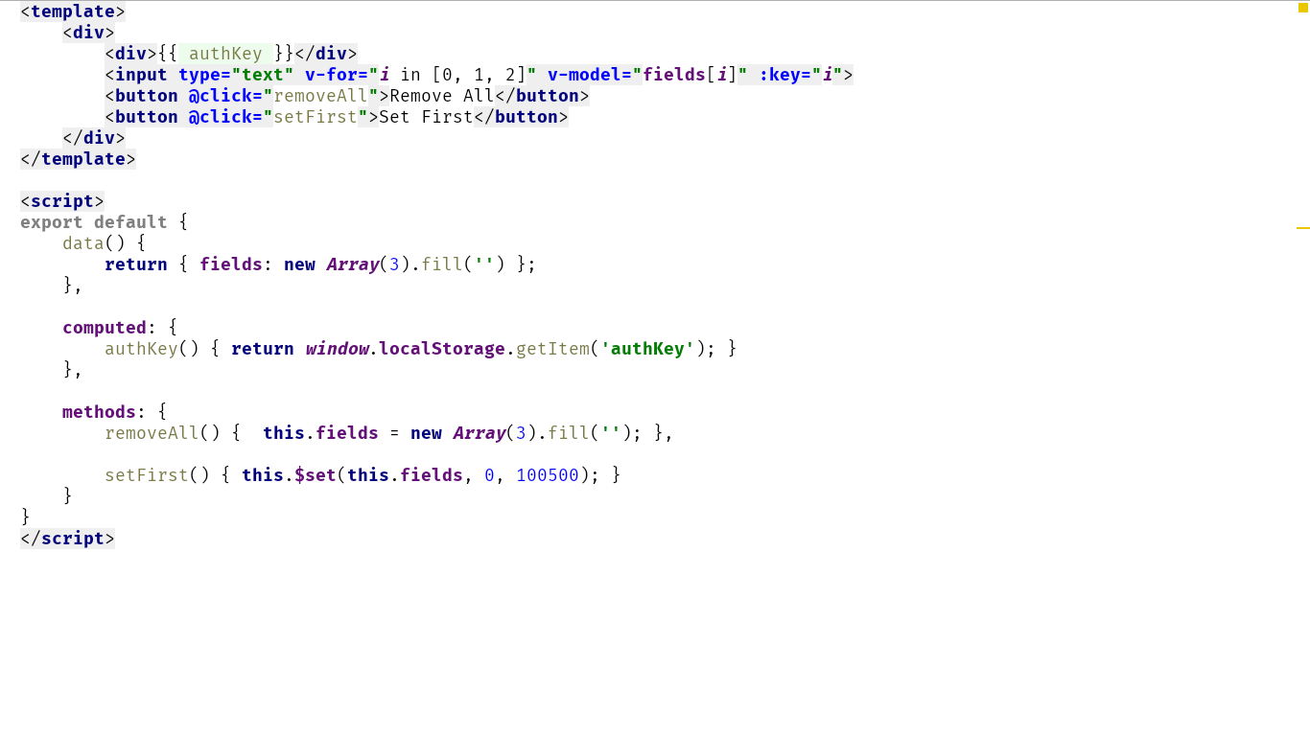

Slide 10
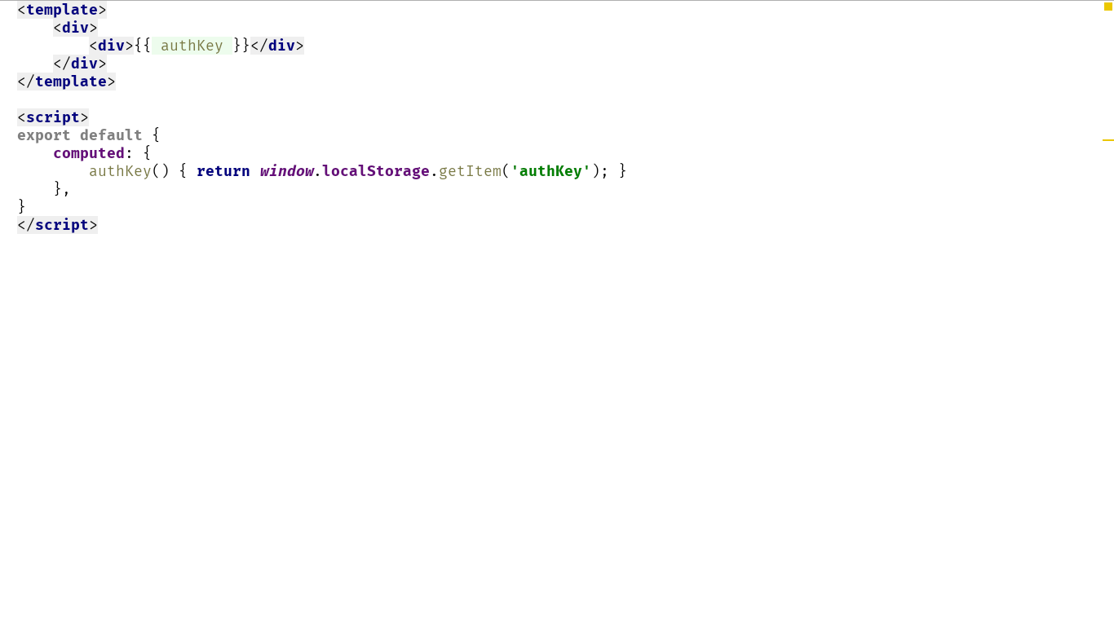

Slide 11
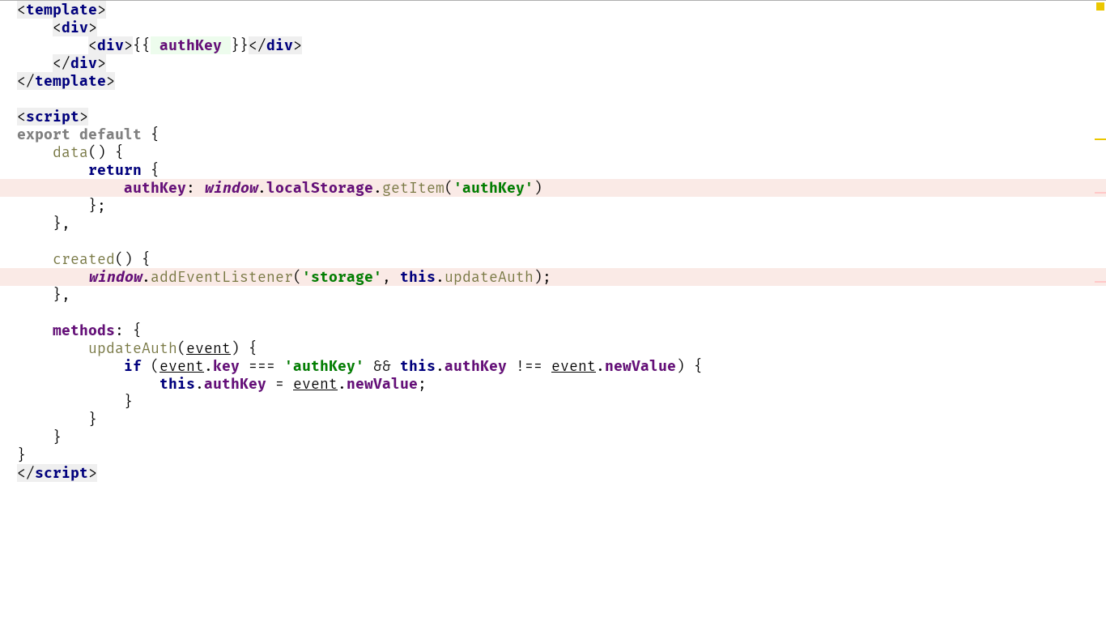
2 ошибки из одного источника

Slide 12
Реактивность во Vue.js
Создавать «на лету» свойства объектов нельзя
Менять элементы массивов напрямую нельзя
Некоторые JS «трюки» не работают
Реактивны только данные фреймворка

Slide 13
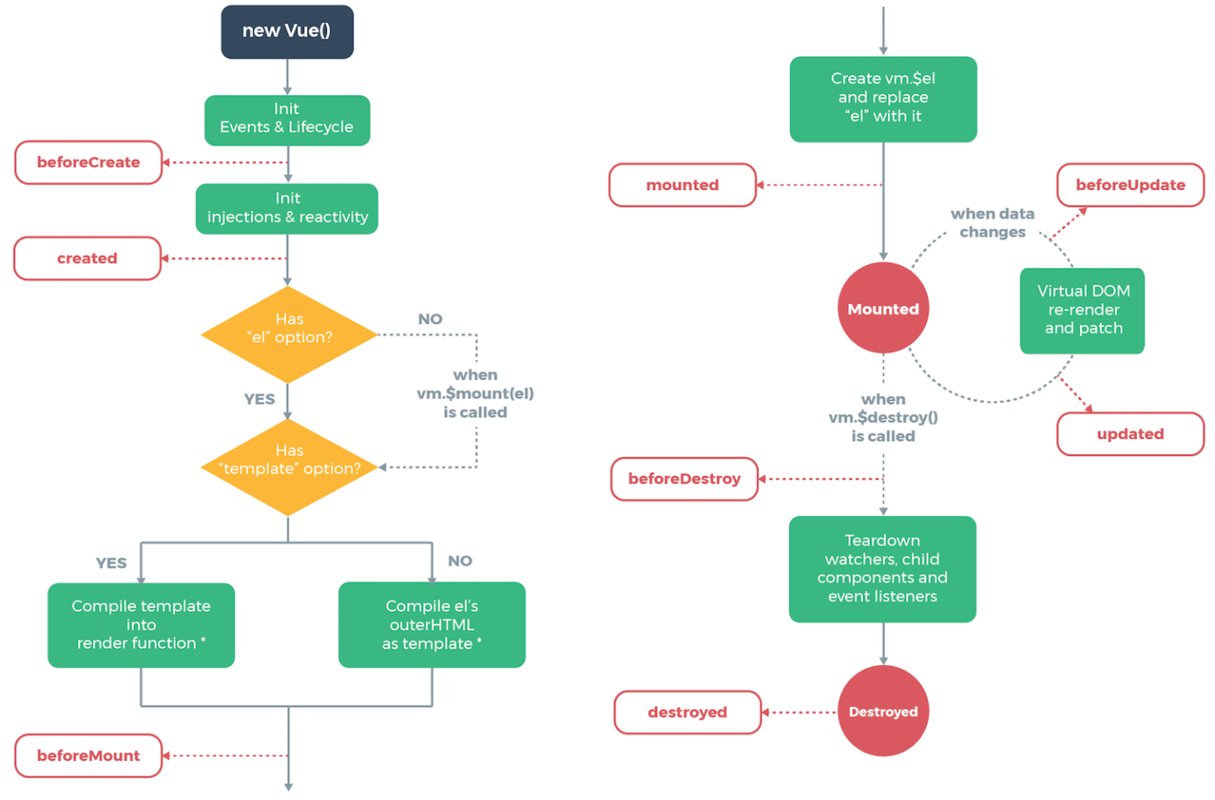
Используем всё во Vue по возможности не лезем в DOM

Slide 14
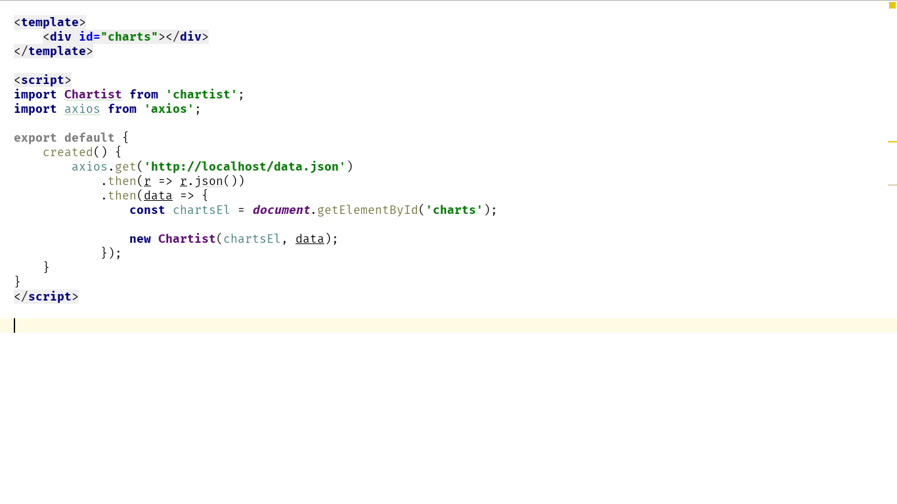

Slide 15
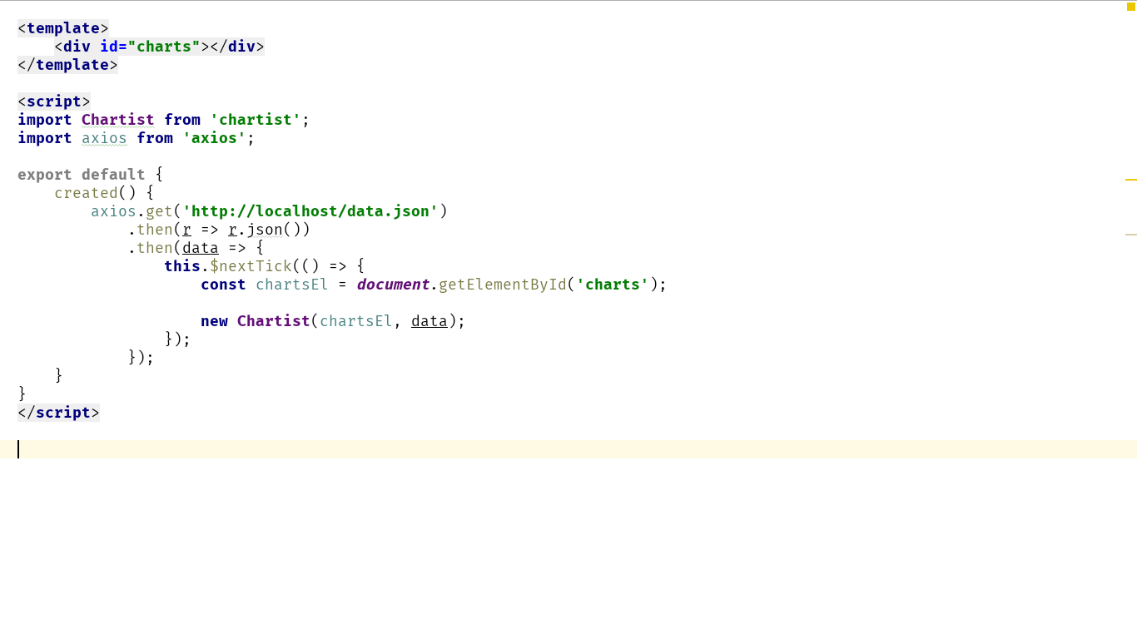

Slide 16
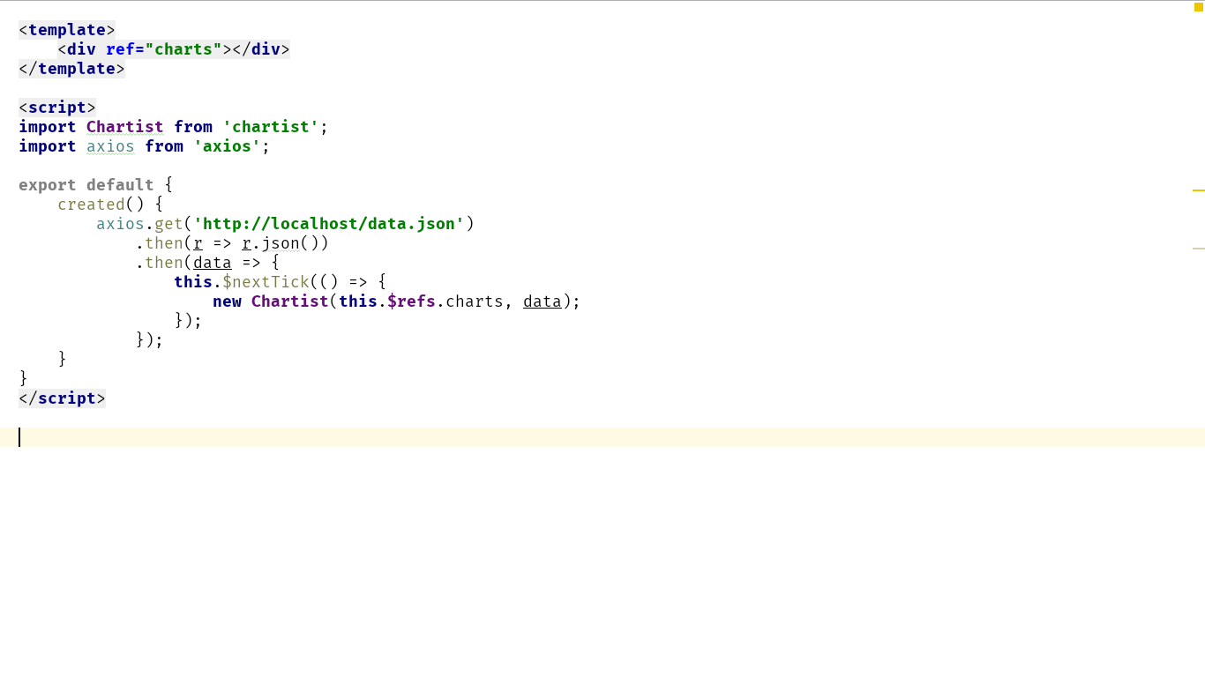
упс...

Slide 17
Использование Vue.js
Помним про lifecycle:
created / mounted
beforeUpdate / updated
Читать/перечитывать документацию – очень полезно

Slide 18

v-if
v-show

Slide 19
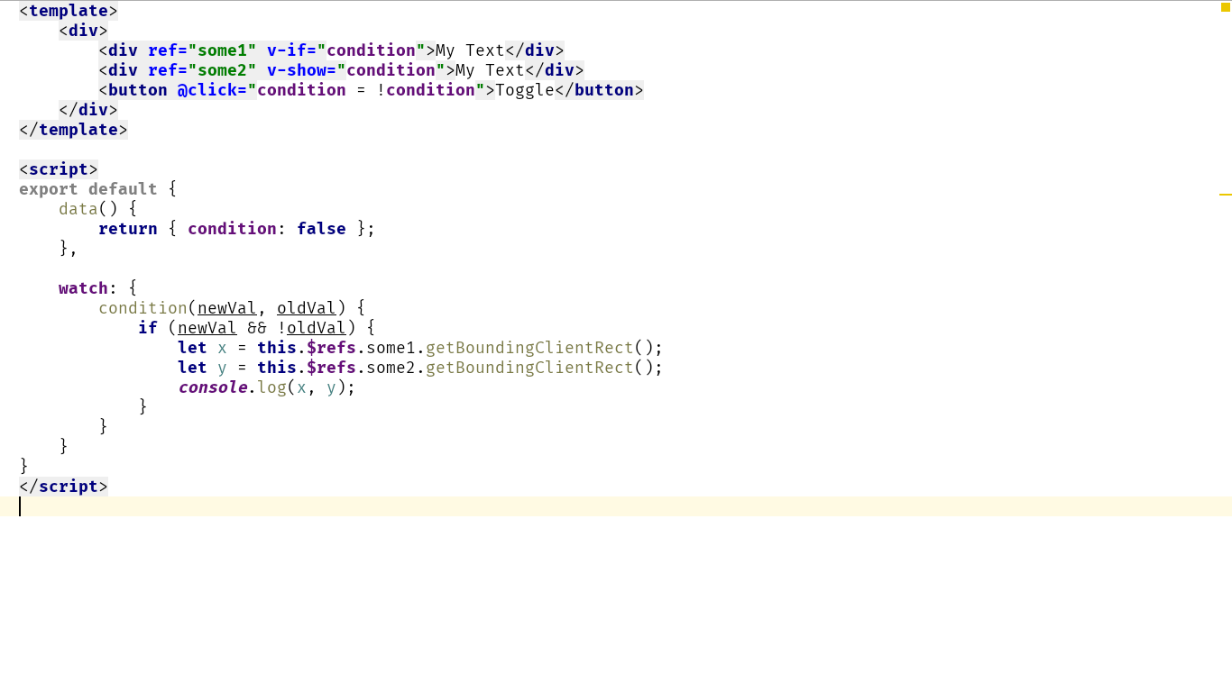

Slide 20
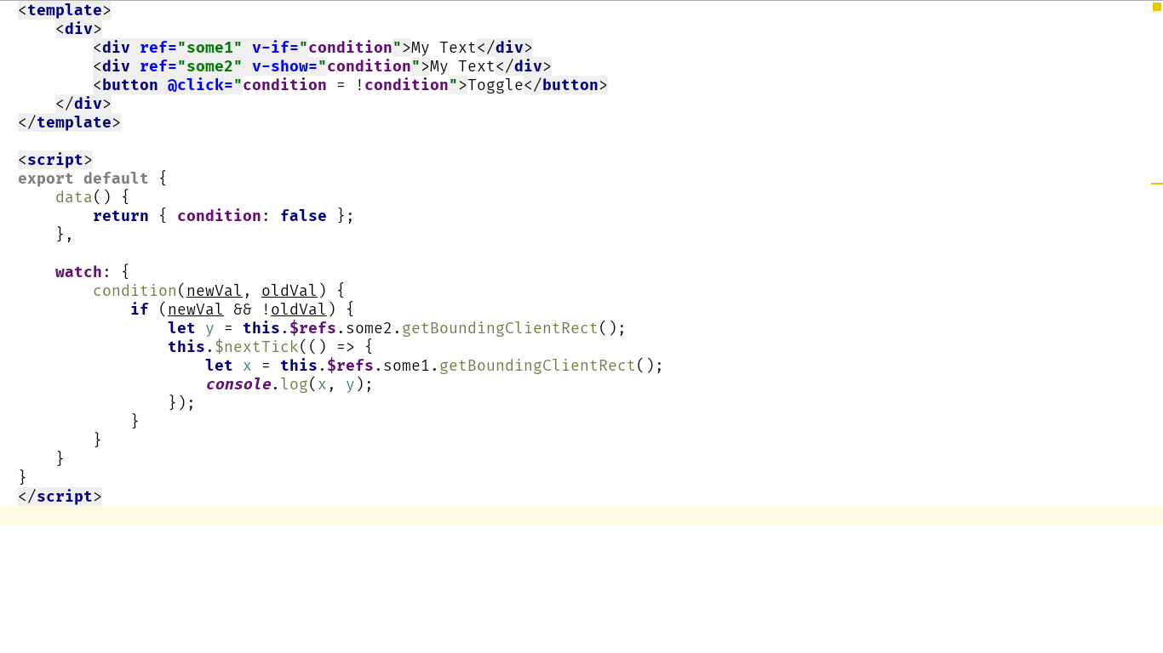

Slide 21
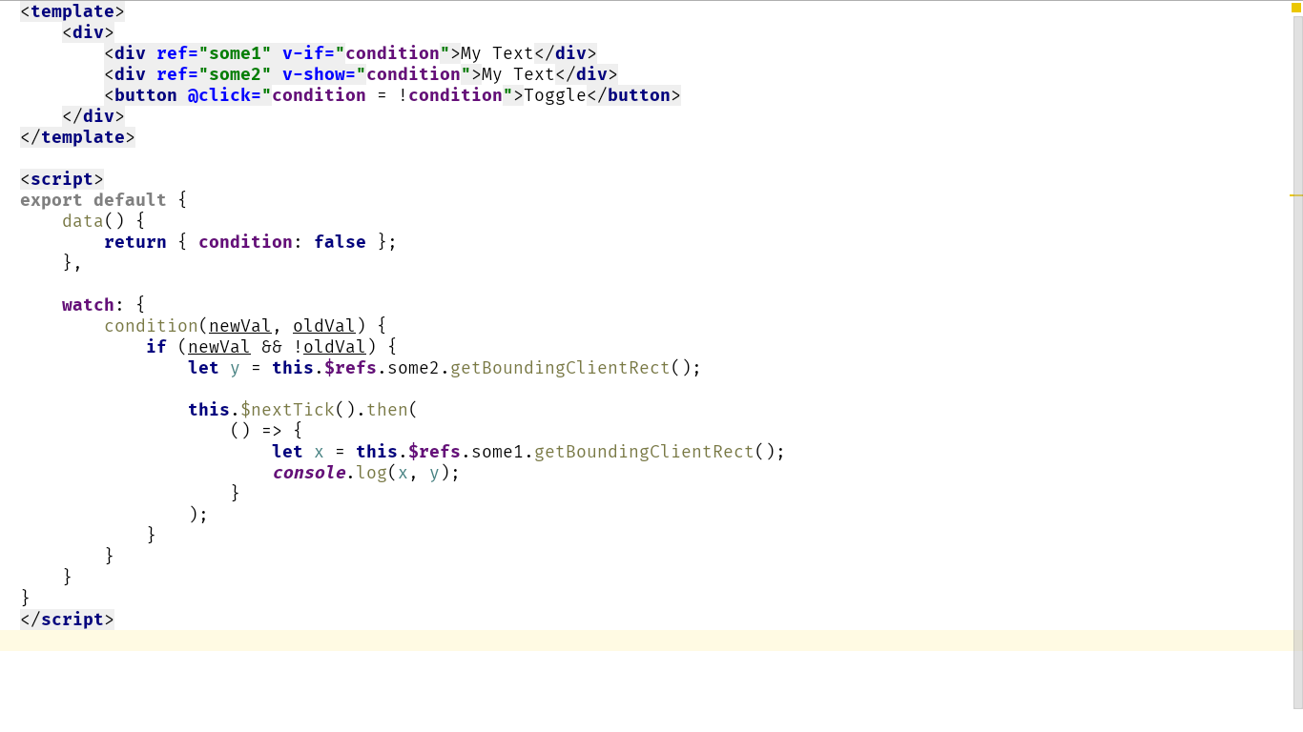

Slide 22

Таймеры, обработчики событий

Slide 23
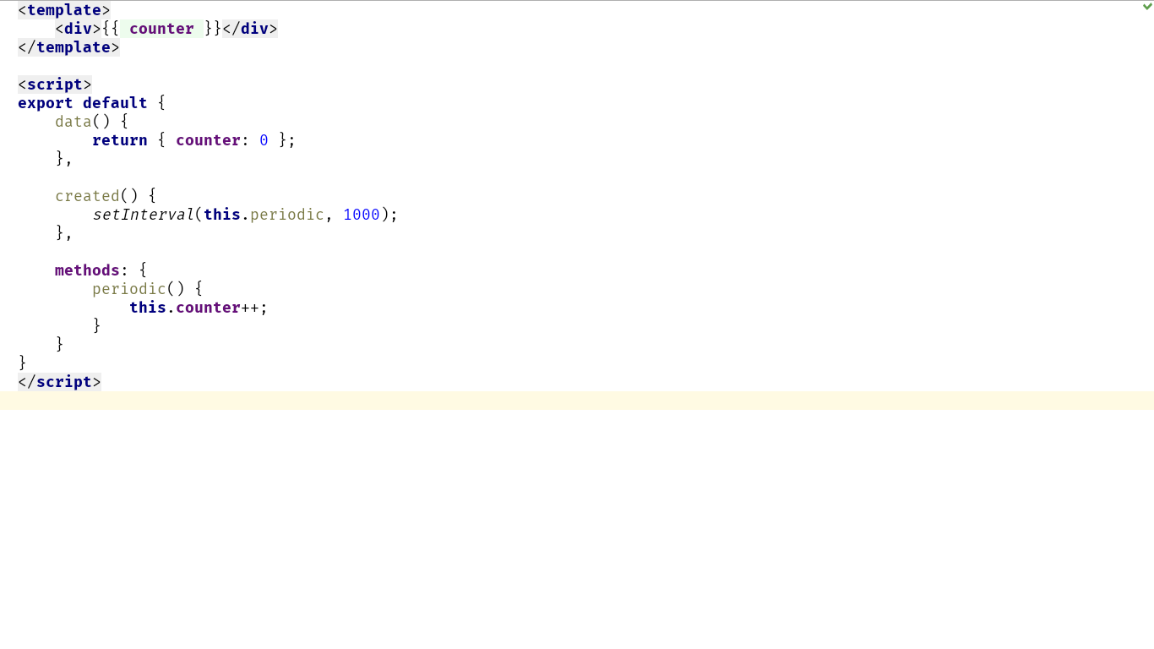
2 ошибки из одного источника

Slide 24
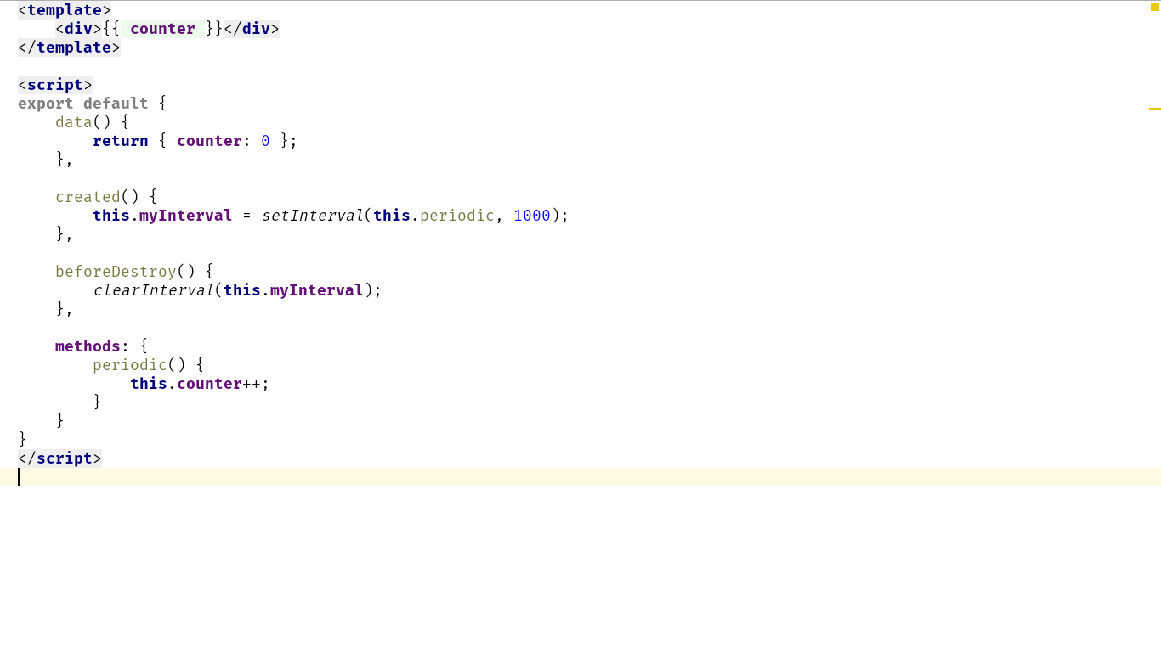

Slide 25
упс...

Slide 26
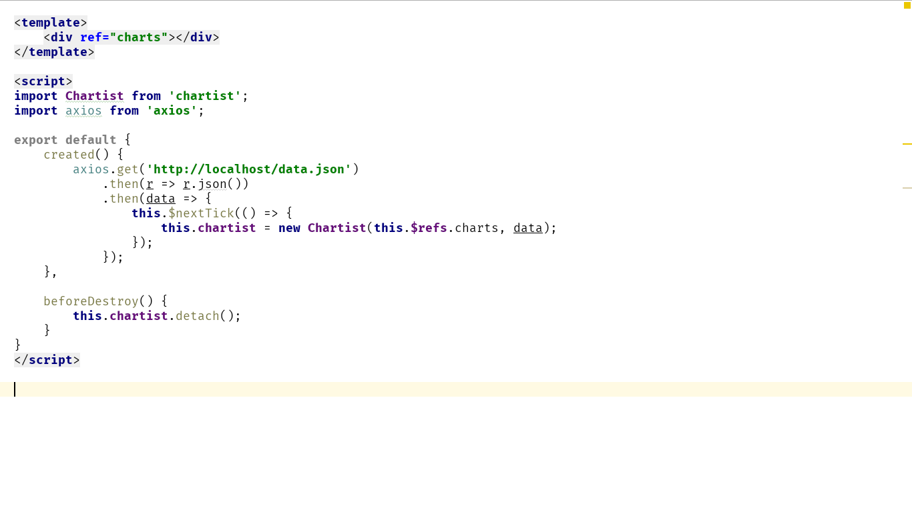

Slide 27
Таймеры и обработчики
Отключать таймеры
… и обработчики событий
Сторонние библиотеки неплохо бы отключать корректно

Slide 28
Статические свойства

Slide 29
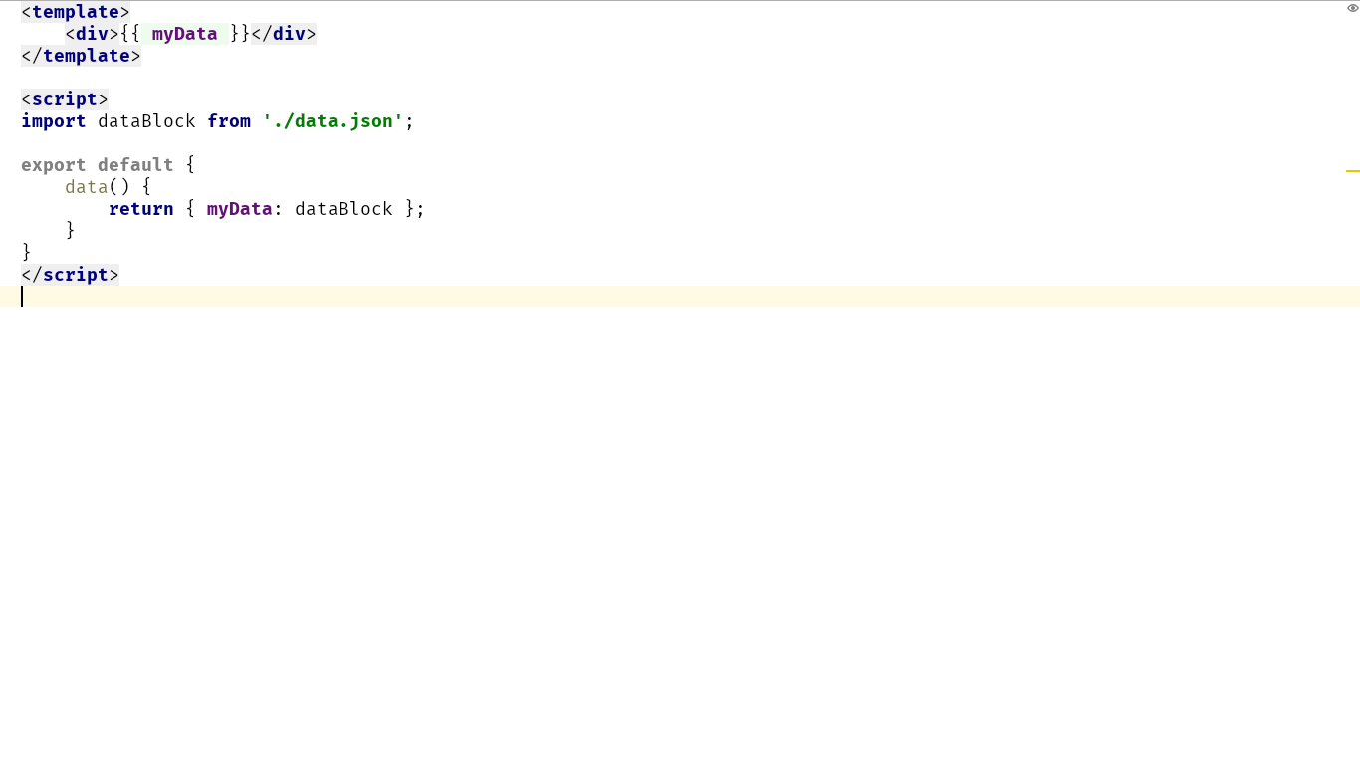
over 9000 data

Slide 30
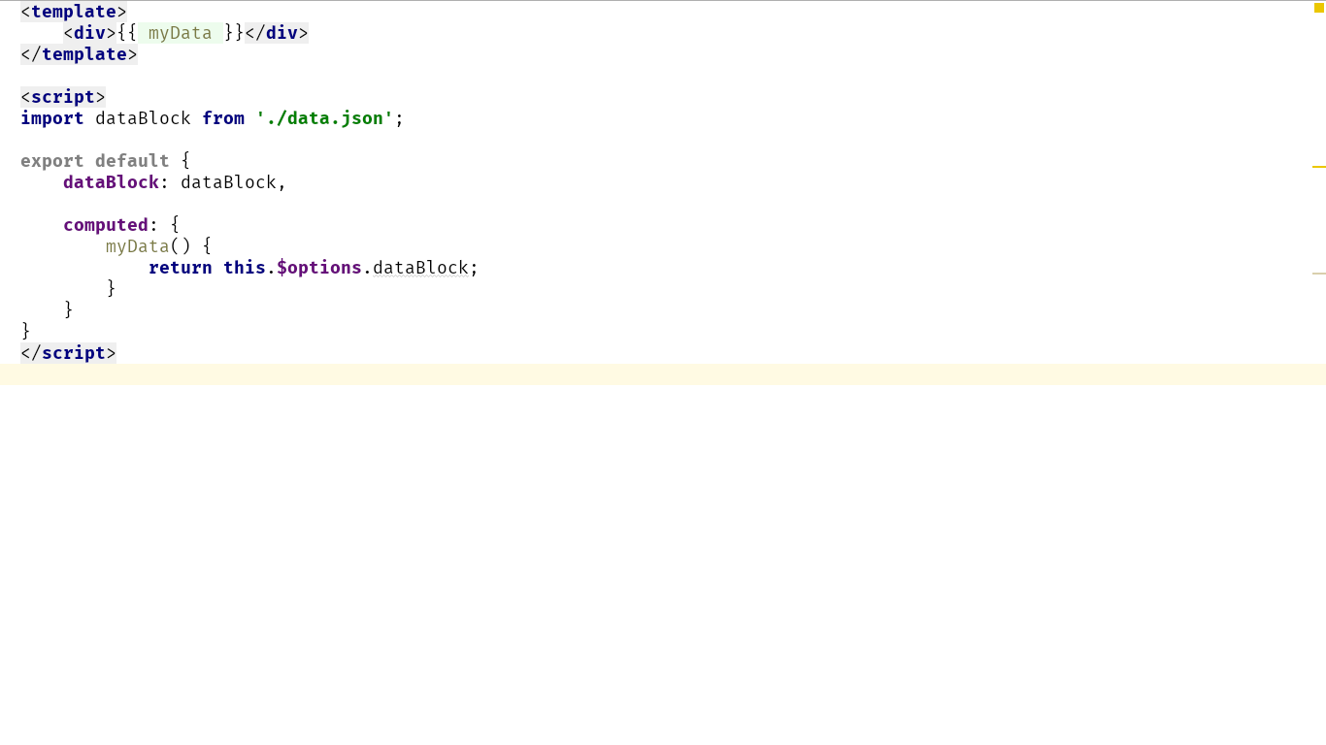

Slide 31
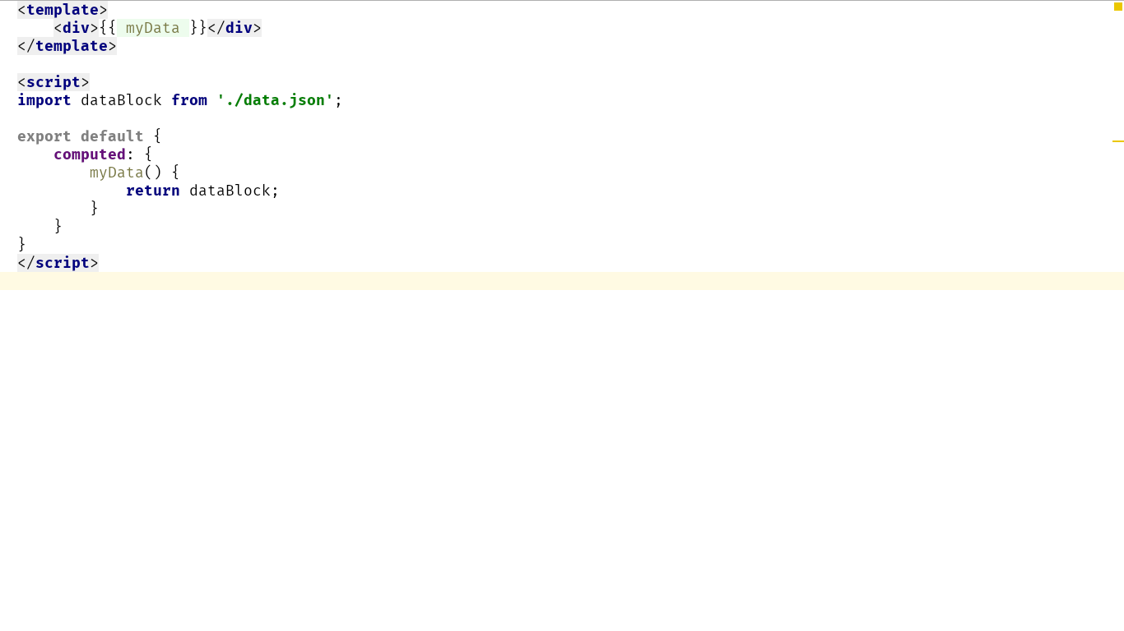

Slide 32
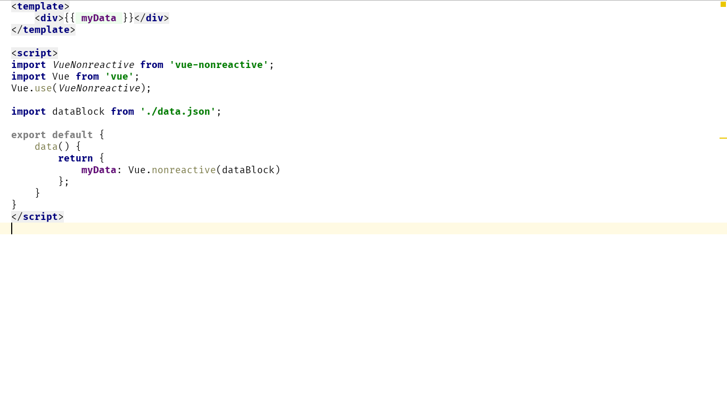

Slide 33
Что делаем со статикой
Включаем в описание компонента, и ссылаемся как this.$options.myData
Импортируем и возвращаем из computed
Для динамики можно использовать либо this.myNewProp = loaded
… либо vue-nonreactive плагин

Slide 34
Стрелочные функции

Slide 35
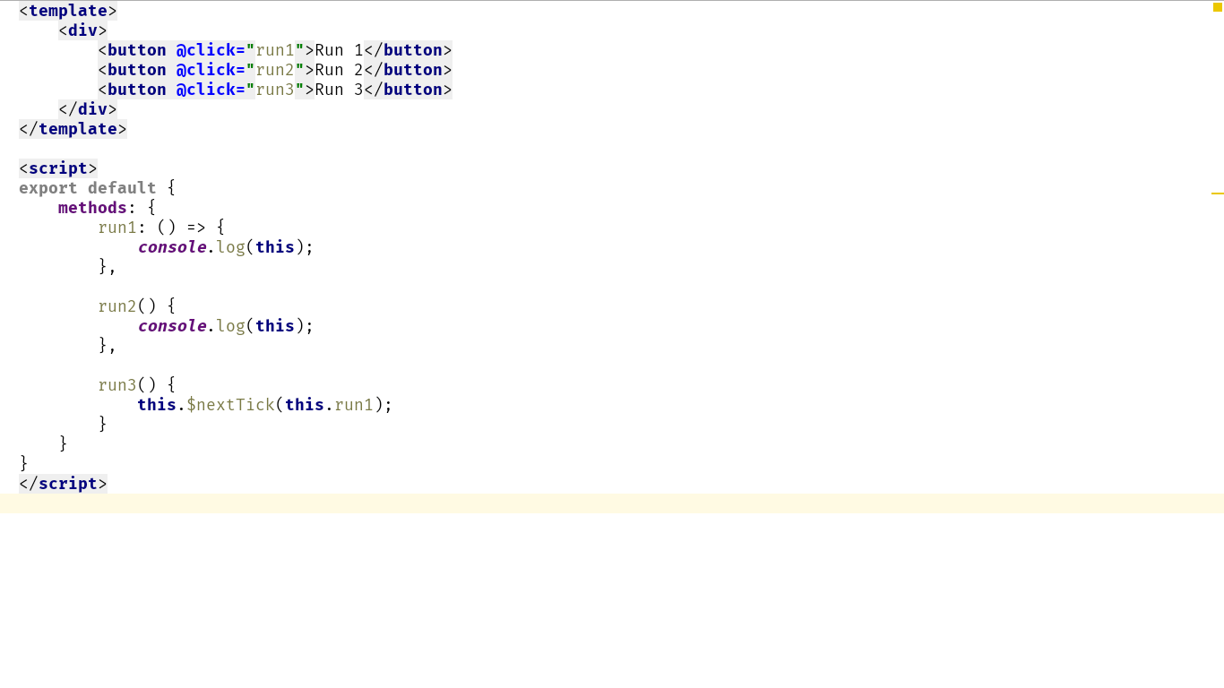

Slide 36
Дорогая реактивность

Slide 37
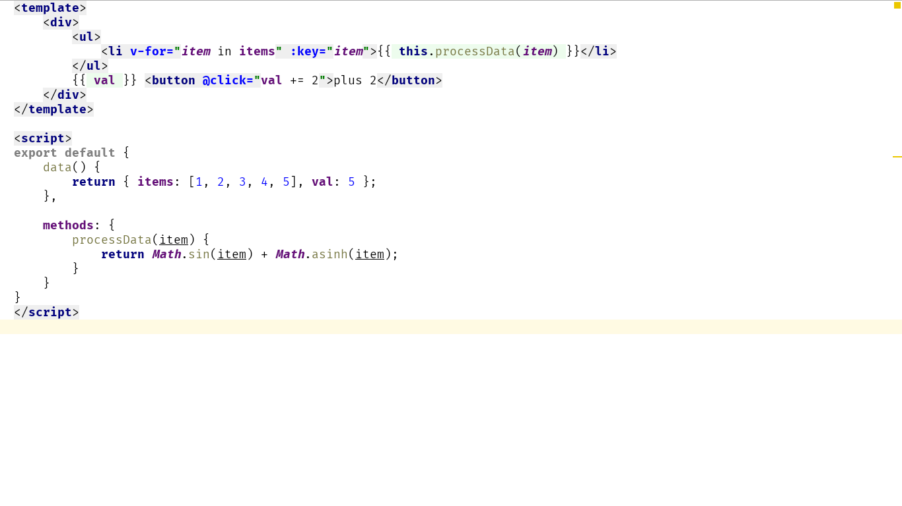

Slide 38
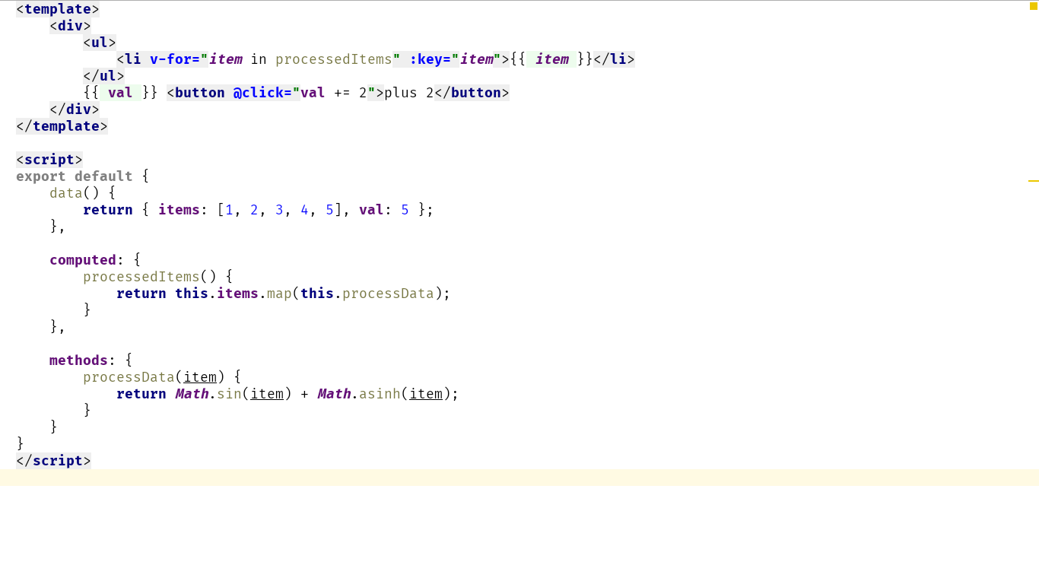

computed props использовать должен ты

Slide 39
Связь «родитель-потомок»

Slide 40
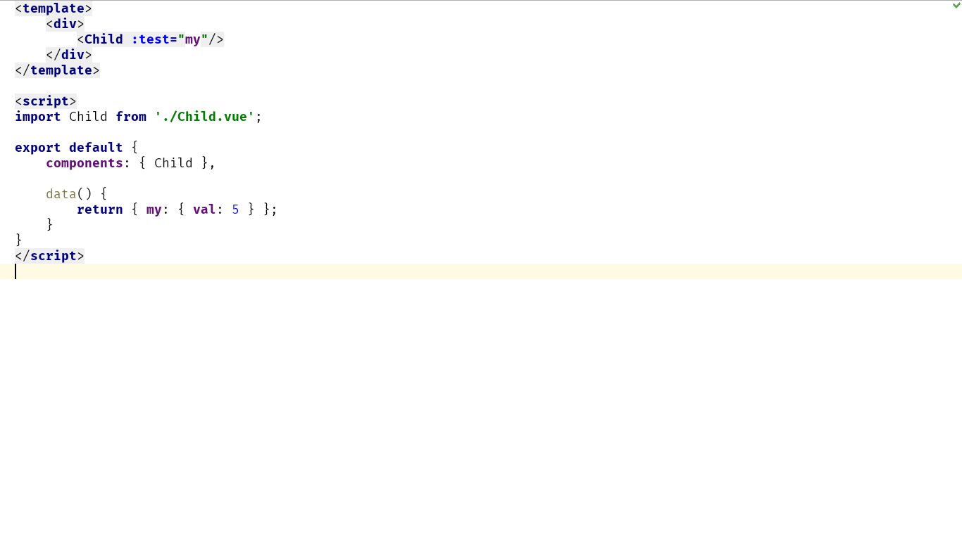
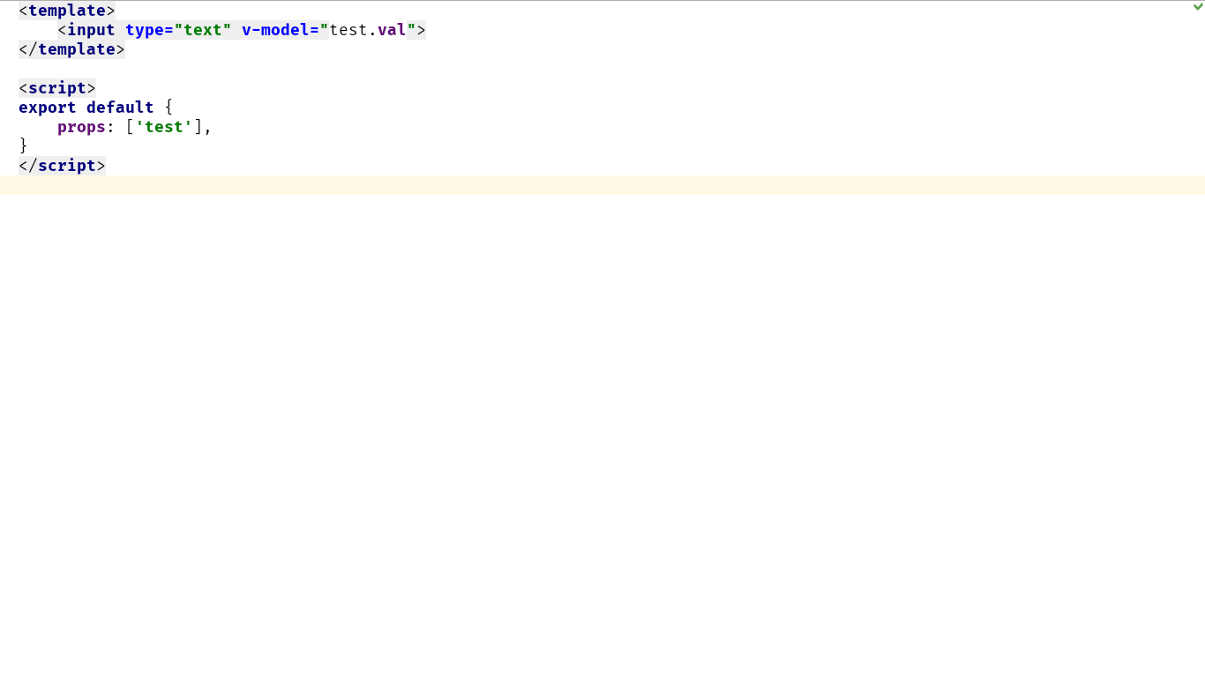
Parent
Child

Slide 41
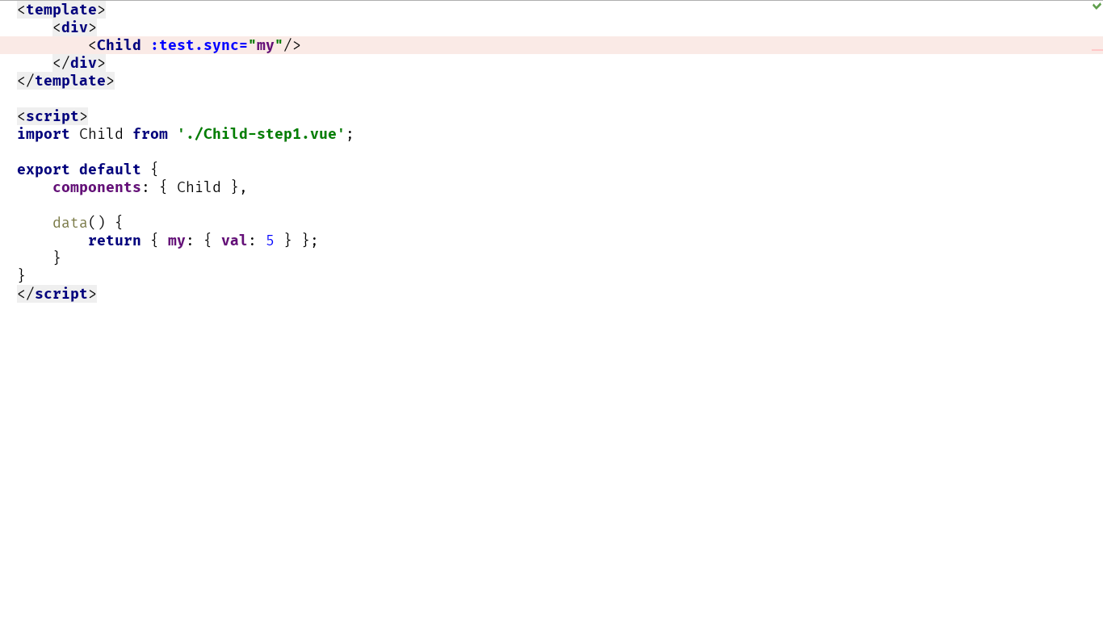
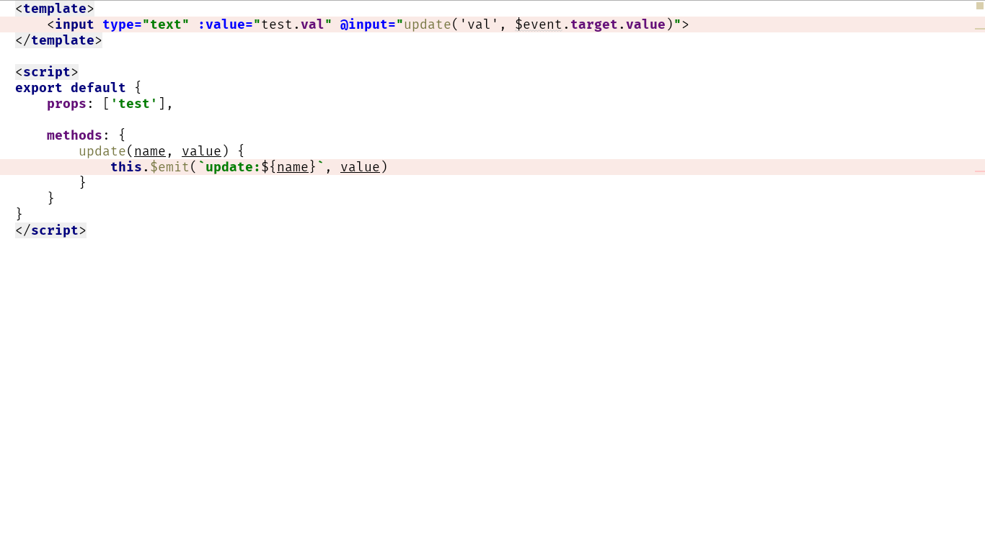
Parent
Child

Slide 42
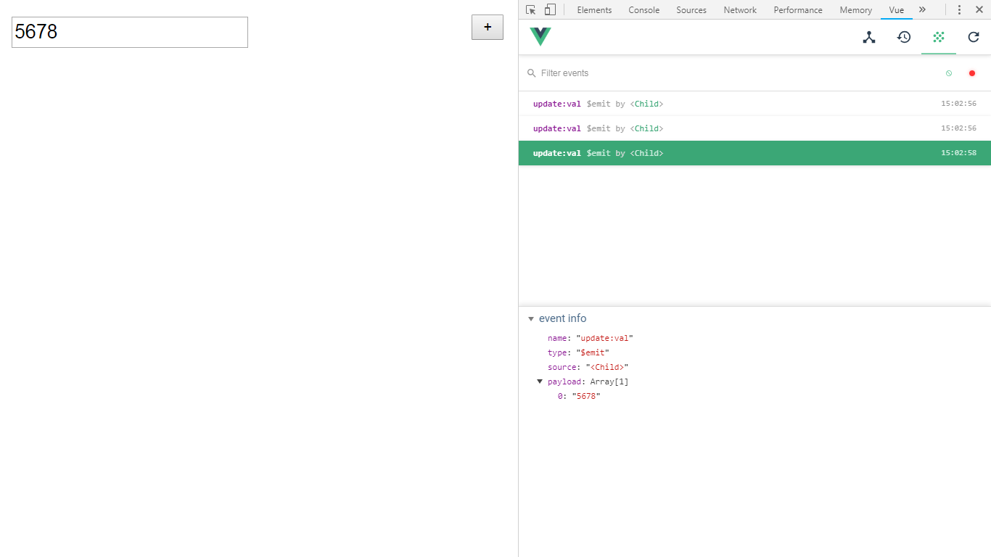

Slide 43
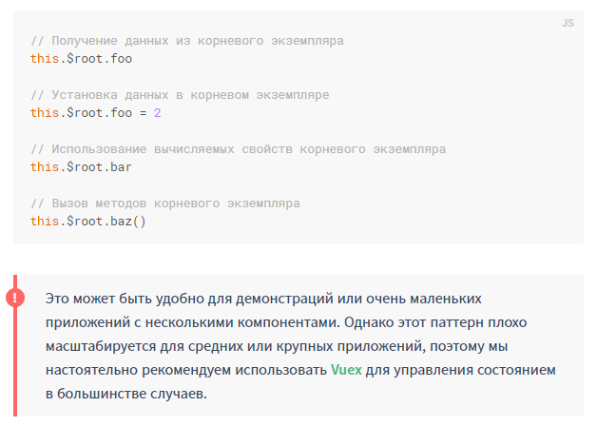
$root / $parent
Доступ к корневому экземпляру
В каждом дочернем компоненте экземпляра new Vue, к этому корневому экземпляру можно получить доступ через свойство $root.
из документации

Slide 44
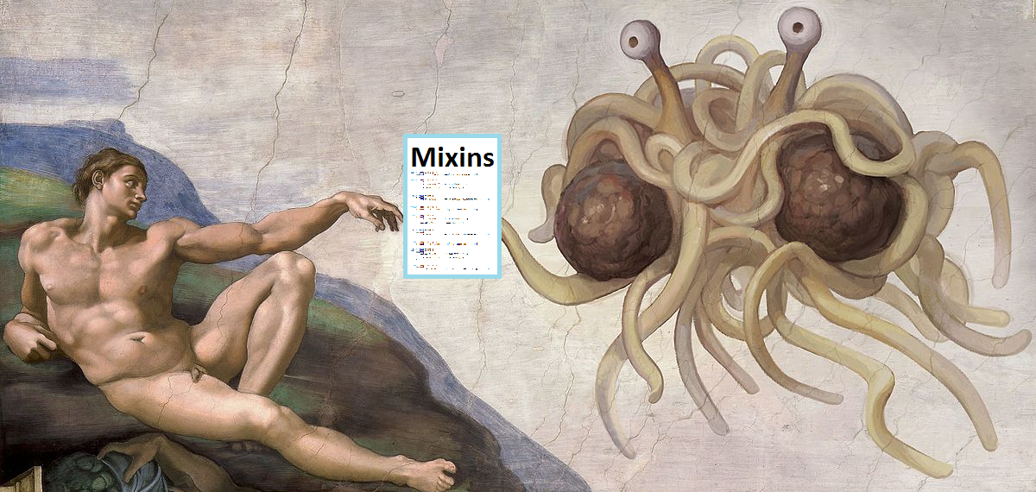
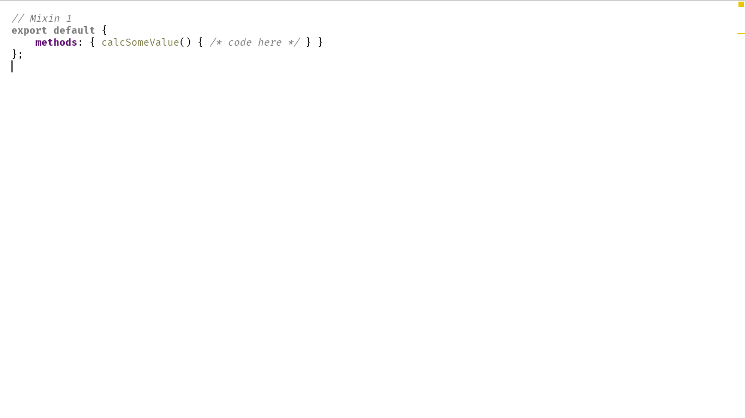
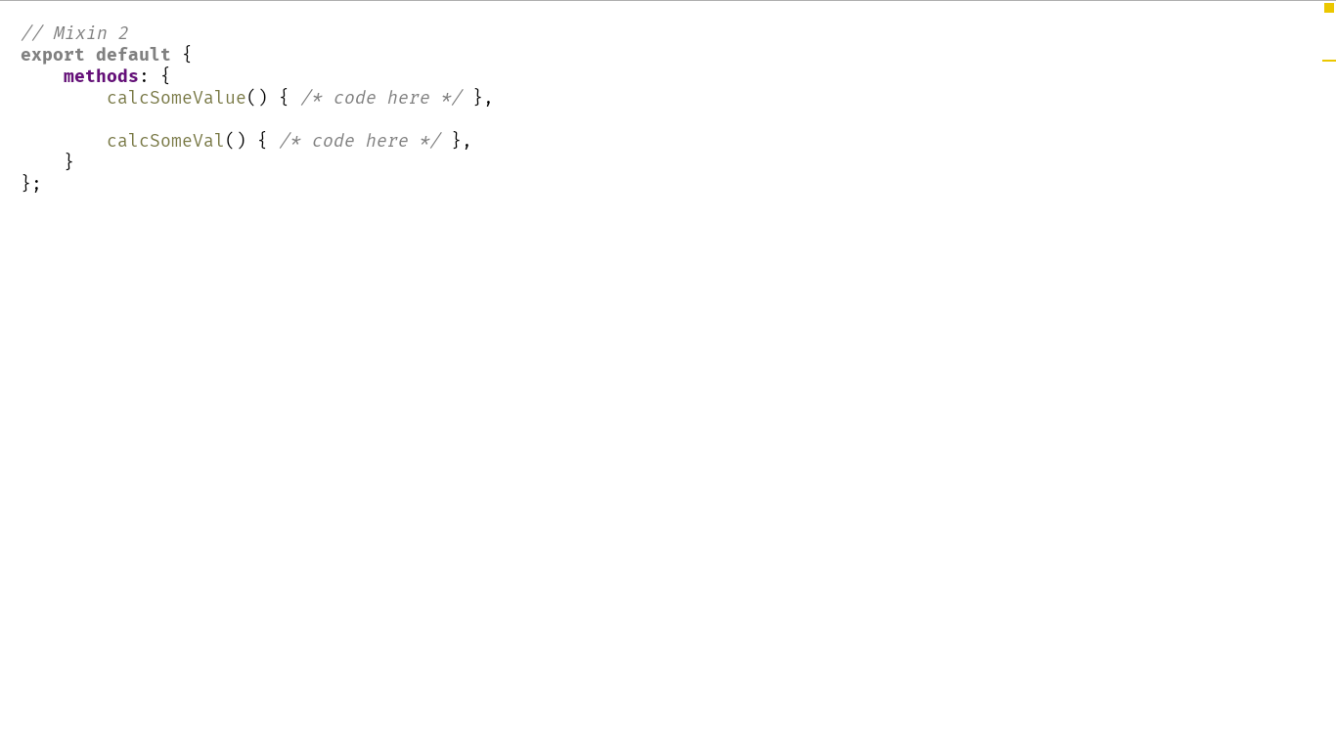
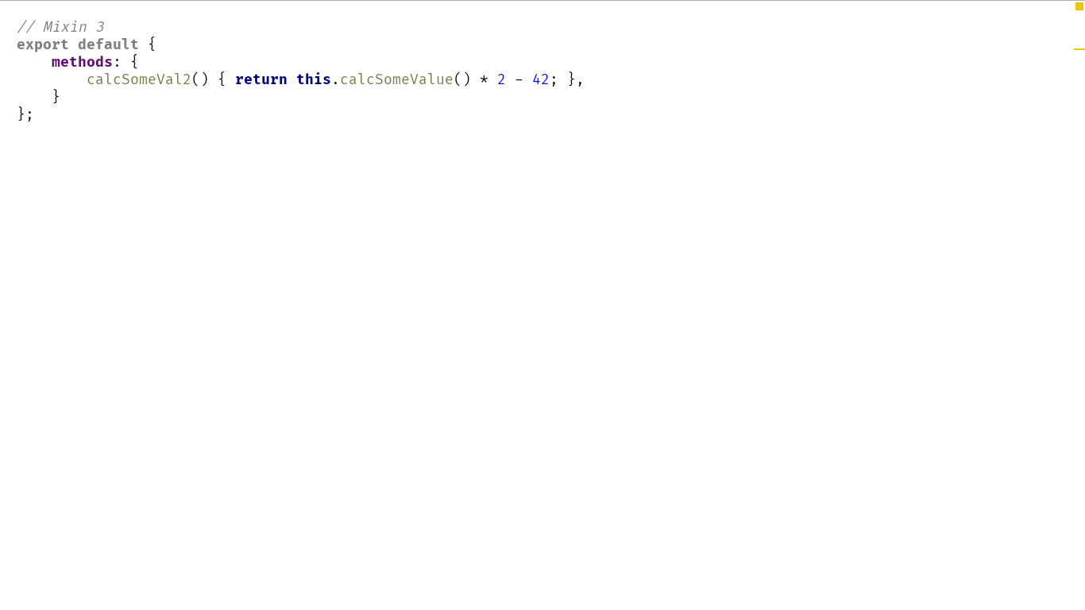
Mixins
Лучше бы ты этого не делал

Slide 45
Итого
Помнить про реактивность
Читать документацию
Тестировать код
Соблюдать (без фанатизма) SOLID

Slide 46
Вопросы?

